Slide 1
Testng基础
Iris

Slide 2
什么是testng
TestNG is a testing framework inspired from JUnit and NUnit but introducing some new functionalities that make it more powerful and easier to use

Slide 3
资料地址
官网：http://testng.org/doc/index.html
源码：https://github.com/cbeust/testng/
官方文档：http://testng.org/doc/documentation-main.html

Slide 4
环境
Jdk7 or 更高
Testng.jar 包
开发工具的testng插件

Slide 5
annotations
@BeforeClass, @BeforeMethod
@AfterClass, @AfterMethod
@DataProvider
@Test
@Parameters

Slide 6
属性
alwaysRun——true的话，该测试方法必定执行，即使它的依赖方法执行失败了
dataProvider——数据提供方法的name，该方法需要static
dataProviderClass——数据提供类，如果不指定，则在默认为当前类
enabled——发放是否被激活执行
groups——指定该方法的groups

Slide 7
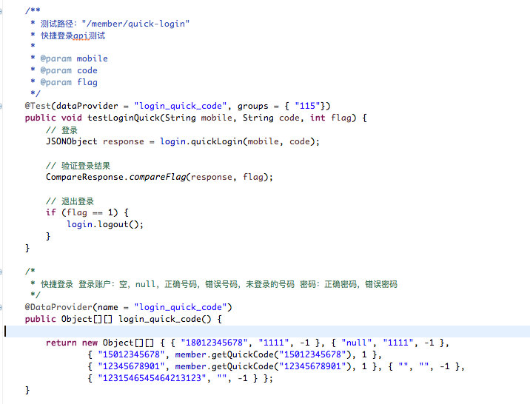
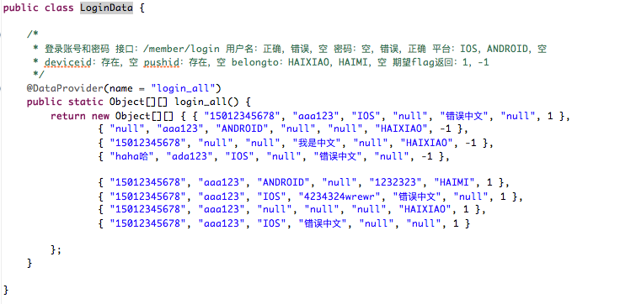
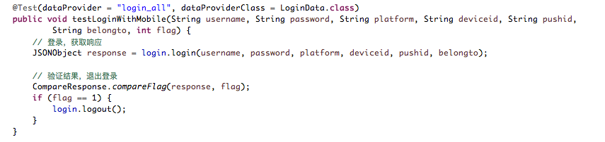
数据驱动-dataProvider

Slide 8
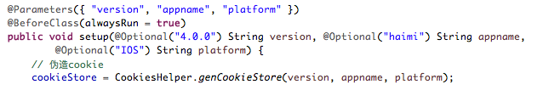

数据驱动-Parameters

Slide 9
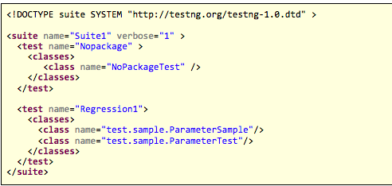
测试配置

Slide 10
测试配置
parallel 是否使用不同的线程运行测试.(false | methods | tests | classes | instances) "false”
thread-count parallel被设置后，所使用的线程数."5"
time-out 以ms计算，在终止一个方法（parallel="methods"）或测试（parallel="tests"）前的超时等待时间

Slide 11
Groups
1.@Test标签中加入（可以加入多个groups） @Test(groups={"login"})
2.添加@BeforeGroups标签（在login标记的测试用例群前执行，groups中可以有多个）， @BeforeGroups(groups={"login"})
3.添加@AfterGroups标签（在login标记的测试用例群前执行，groups中可以有多个）

Slide 12
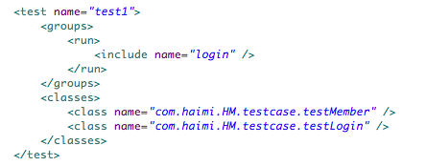

Groups

Slide 13

listener

Slide 14
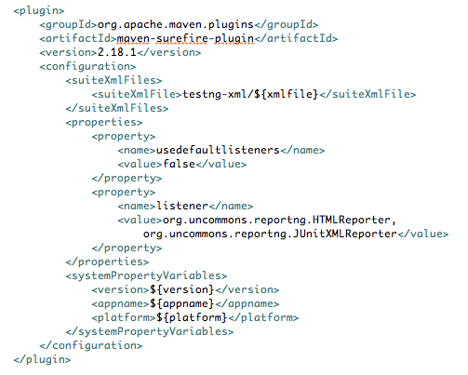
运行

